Slide 1
Diplomová práce
Projekt novostavby zadaného objektu v rozsahu projektu pro provedení stavby
Autor: Bc. Michal Jurásek
Vedoucí práce: doc. Dr. Ing. Luboš Podolka
Oponent: Ing. Martina Procházková
Vysoká škola technická a ekonomická v Českých Budějovicích
červen 2020

Slide 2
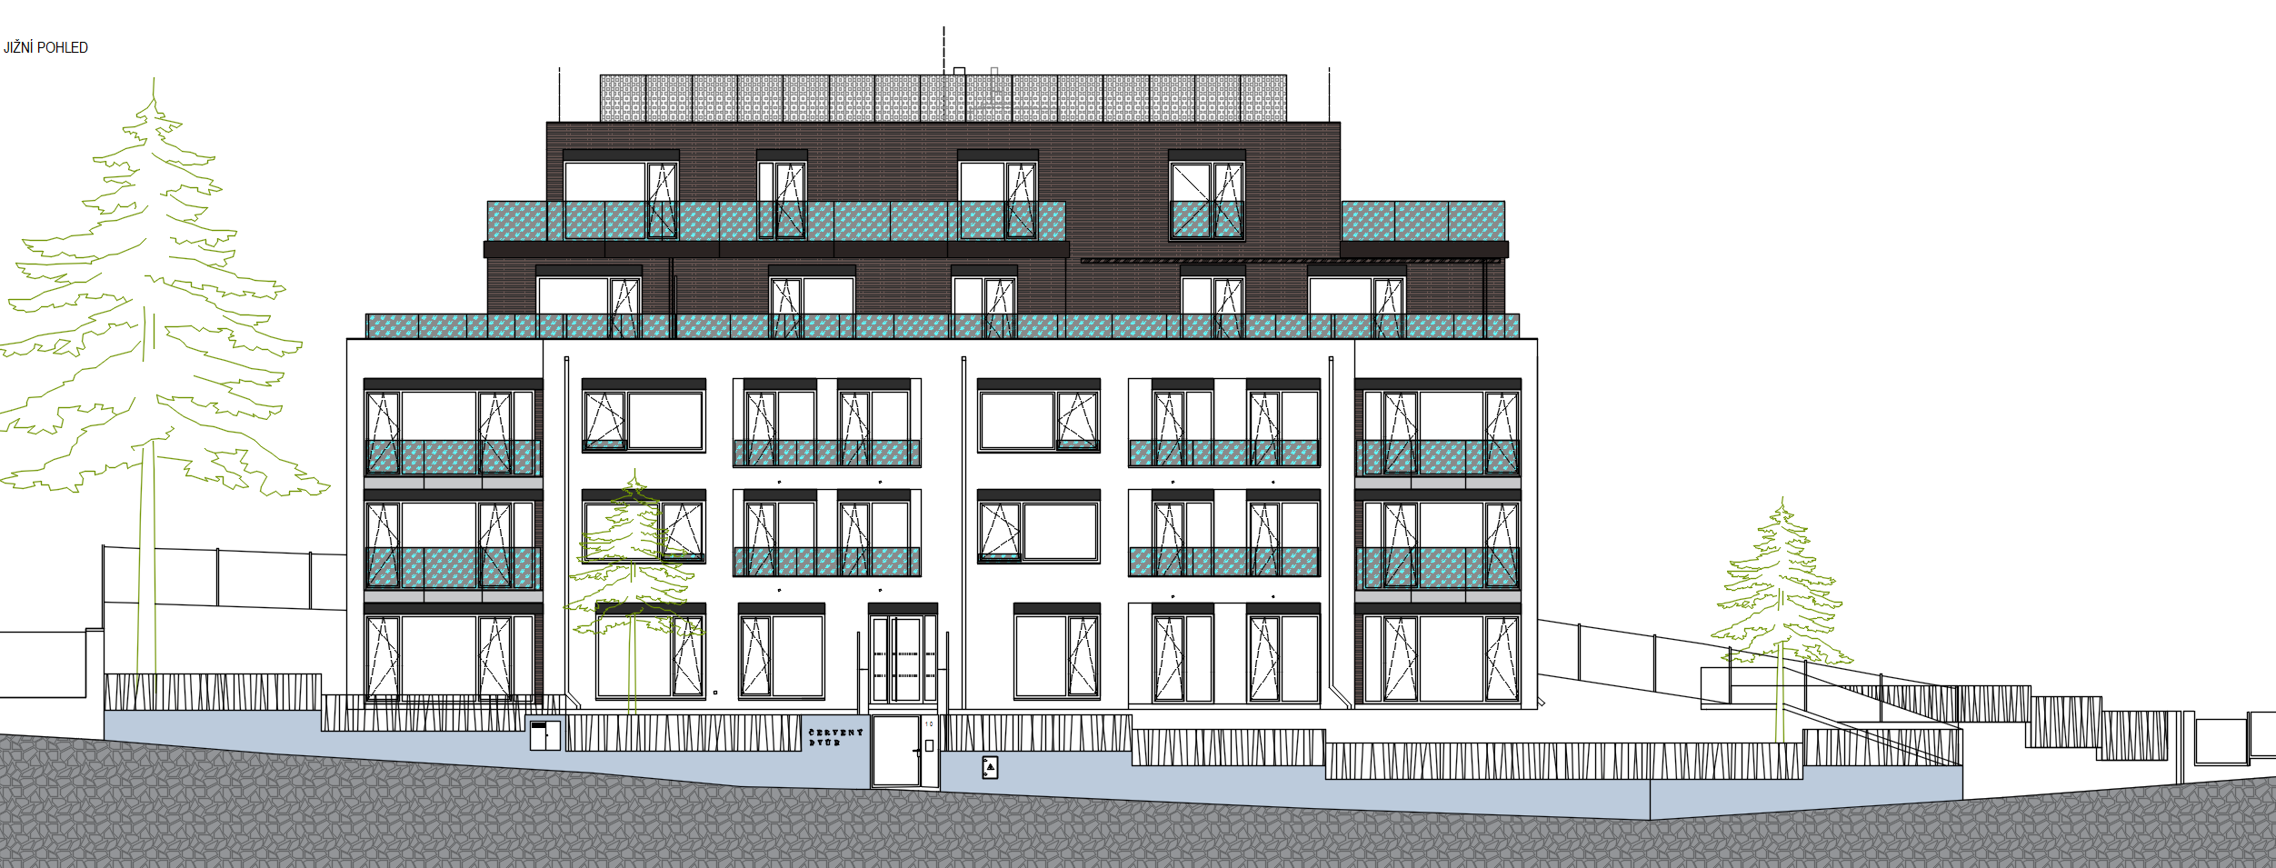
Obsah
Cíl diplomové práce
Metodika práce
Umístění objektu
Základní údaje o stavbě
Konstrukční řešení bytového domu
Závěrečné shrnutí
Doplňující dotazy
Obrázek 1: Jižní pohled, zdroj: vlastní

Slide 3
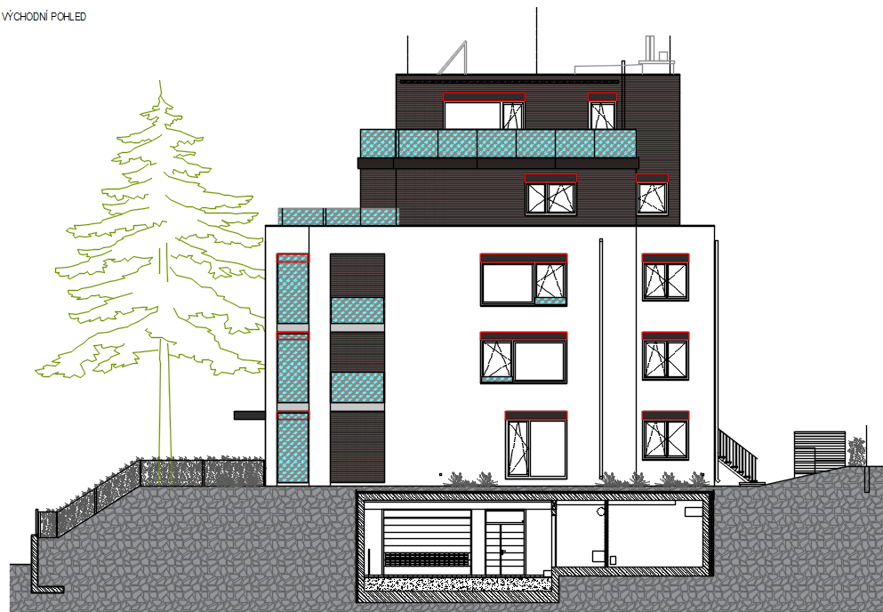
Cíl diplomové práce
Cílem diplomové práce je pro zadaný objekt (projekt pro stavební povolení) vypracovat min. 4 části projektové dokumentace definované ve stavebním zákonu, tj. textovou i výkresovou část.
Zájem o zvolený projekt
Rozšíření znalostí v daném oboru
Aktuálnost daného tématu
Bezbariérový přístup
Obrázek 2: Východní pohled, zdroj: vlastní

Slide 4
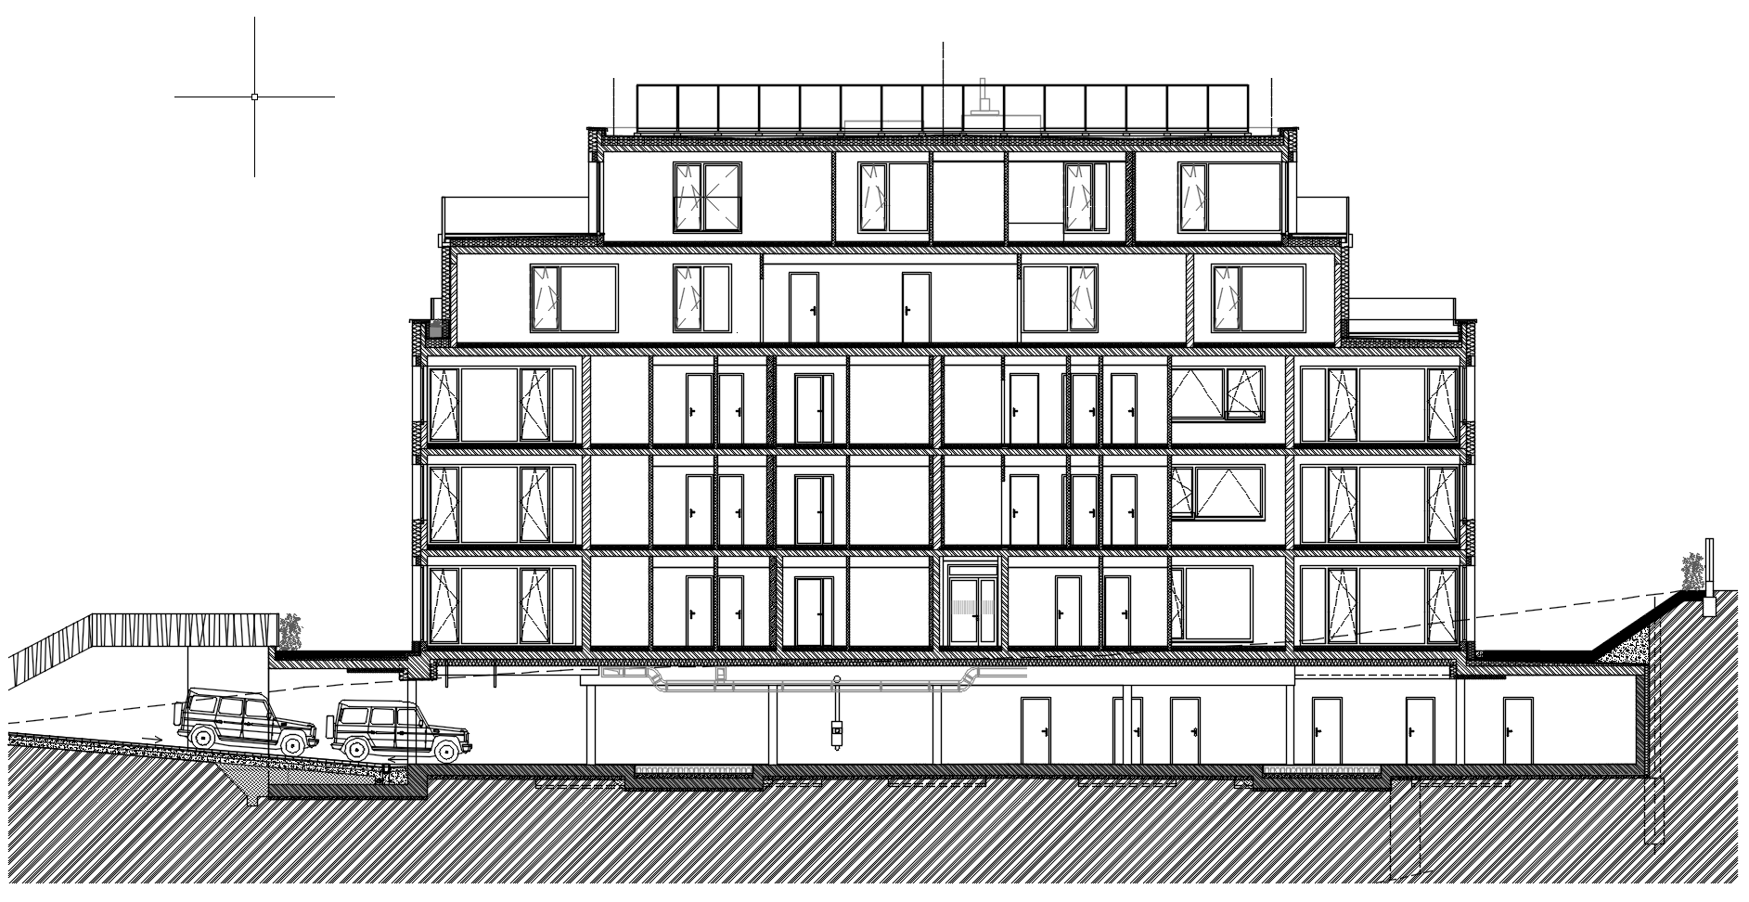
Metodika práce
Začlenění objektu do již stávající zástavby a městské části
Vytvoření projektové dokumentace v rozsahu pro provedení stavby
  D.1.1 – Architektonicko – stavební řešení
  D.1.3 – Požárně bezpečnostní řešení
  D.1.4 – Technika prostředí budov
    D.1.4.1 – Kanalizace a vodovod
    D.1.4.2 – Ústřední topení
    D.1.4.3 – Vzduchotechnika
    D.1.4.4 – Silnoproud a slaboproud
Obrázek 3: Řez B-B, zdroj: vlastní

Slide 5
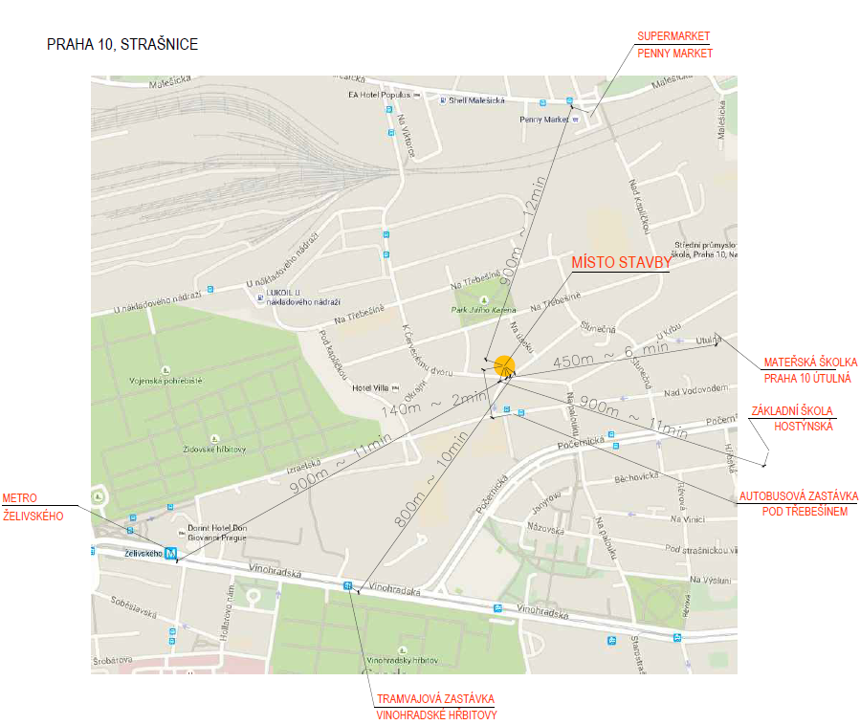
Umístění objektu
Katastrální území: Praha - Strašnice
K Červenému dvoru a Pod Třebešínem
Parcelní číslo: 1437, 1438/3 a 1438/4
Výměra: 1645 m²
Obrázek 4: Situace širších vztahů, zdroj: vlastní

Slide 6
Základní údaje o stavbě
Počet parkovacích stání: 24 (3)
Hrubá podlažní plocha: 2 940 m²
Užitná plocha bytů: 1 535 m²
Zastavěná plocha: 542 m²
Obestavěný prostor: 9 812 m³
Počet bytových jednotek: 15
Počet trvalých osob: 65
Počet podlaží: 5.NP a 1.PP
Výška objektu: 17,2 m
Typ střešní konstrukce: plochá se sklonem 2,5%
Základová konstrukce: základová deska se suterénními stěnami tvořící „bílou vanu“
Konstrukční systém: stěnový
Obvodová konstrukce: ŽB a VAPIS QUADRO
Stropní konstrukce: ŽB monolitické desky
Výplně otvorů obvodového pláště: dřevěné, hliníkové
Výplně vnitřních otvorů: Dextura, bílé bezfalcové
Úpravy vnitřních povrchů: sádrové omítky, keramický obklad

Slide 7
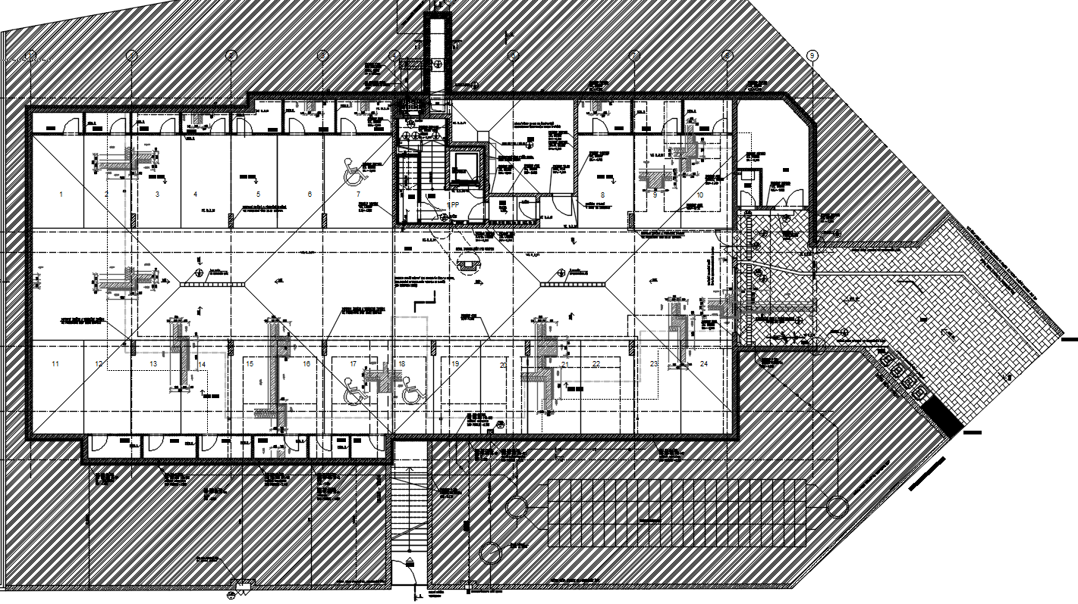
Obrázek 5: Půdorys 1.PP, zdroj: vlastní

Slide 8
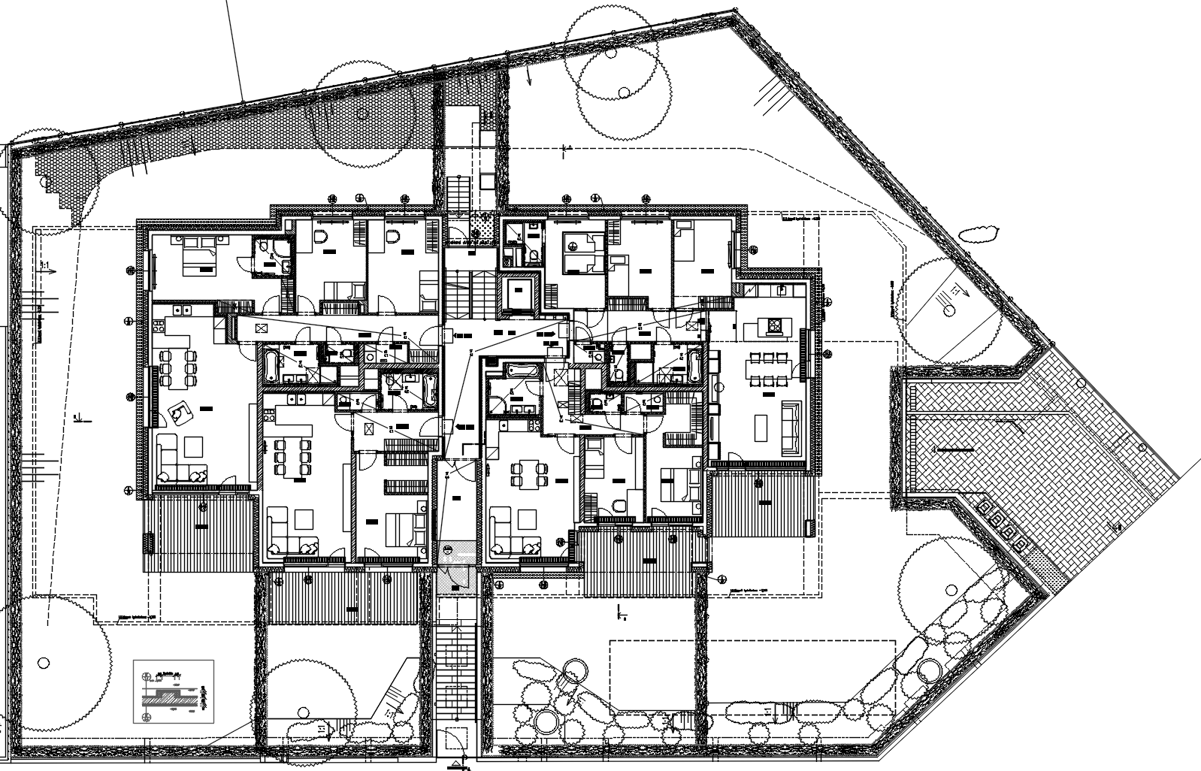
Obrázek 6: Půdorys
1.NP, zdroj: vlastní

Slide 9
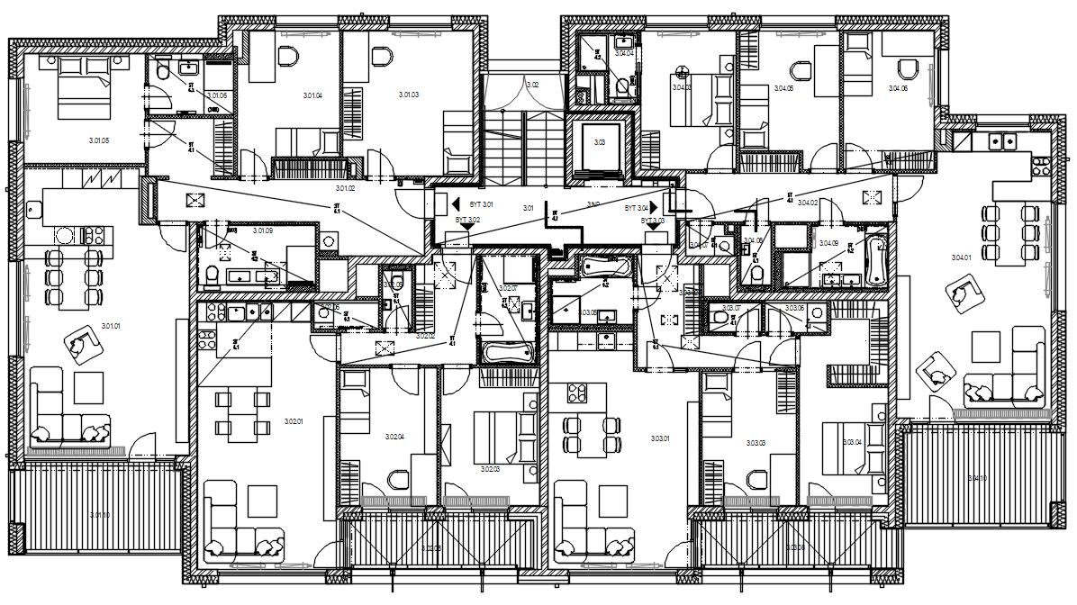
Obrázek 7: Půdorys 3.NP, zdroj: vlastní

Slide 10
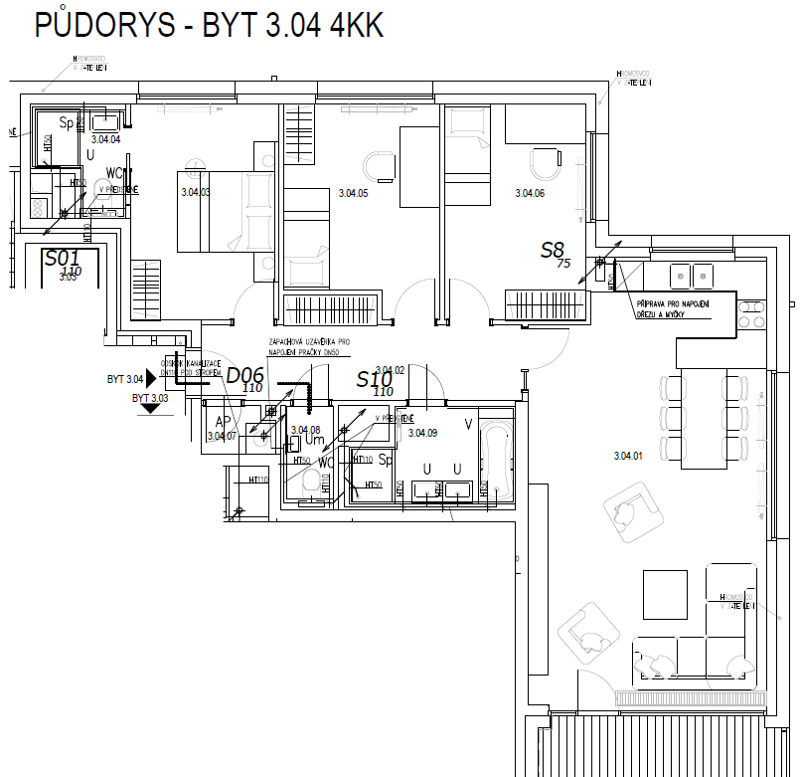
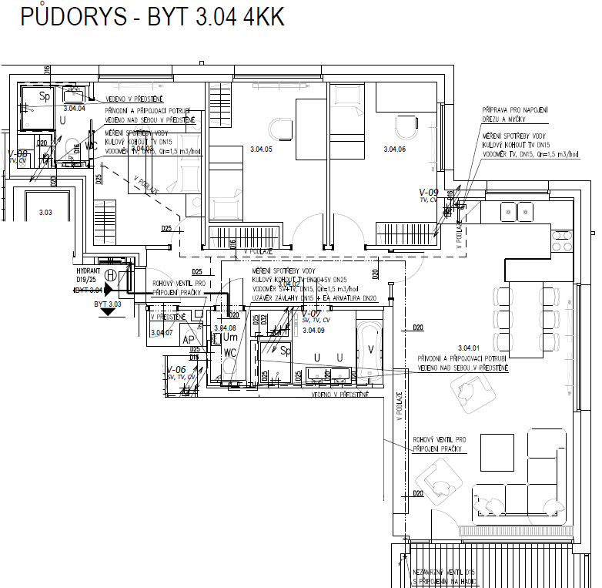
Obrázek 8: Půdorys 3.NP-KAN, zdroj: vlastní
Obrázek 9: Půdorys 3.NP-VOD, zdroj: vlastní

Slide 11
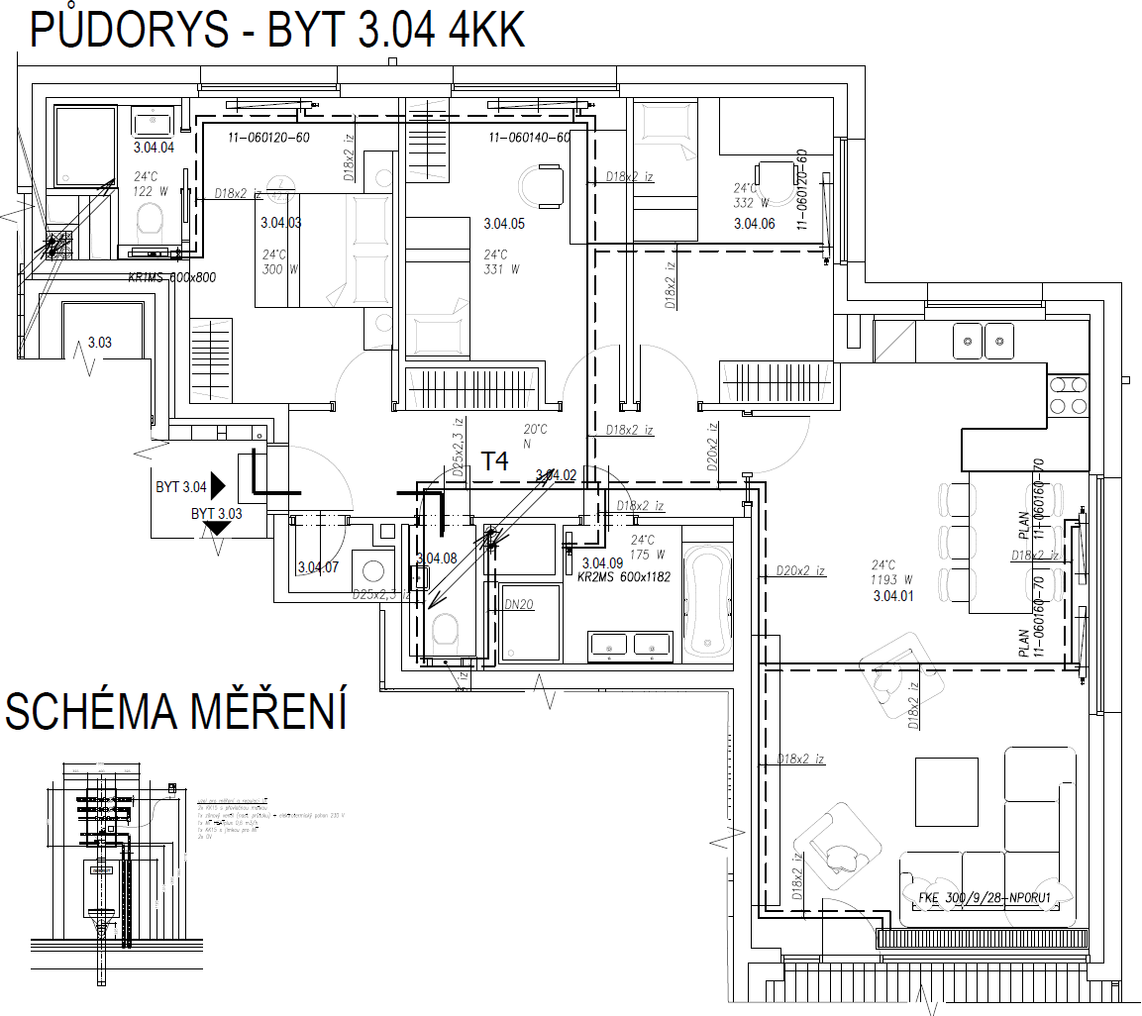
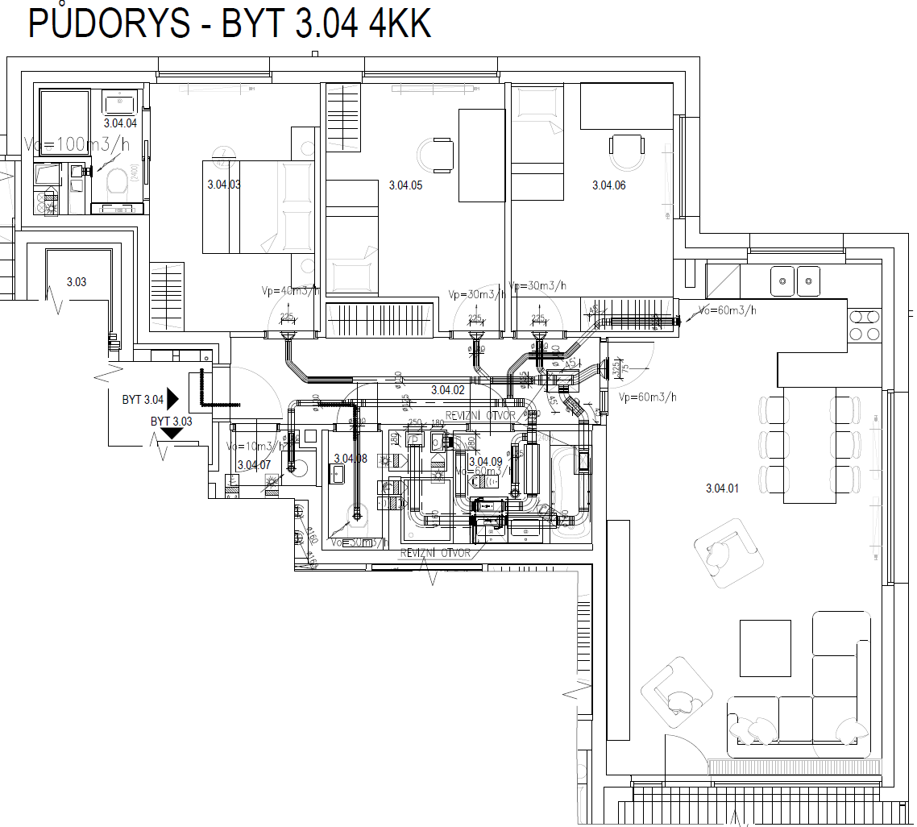
Obrázek 10: Půdorys 3.NP-UT, zdroj: vlastní
Obrázek 11: Půdorys 3.NP-VZT, zdroj: vlastní

Slide 12
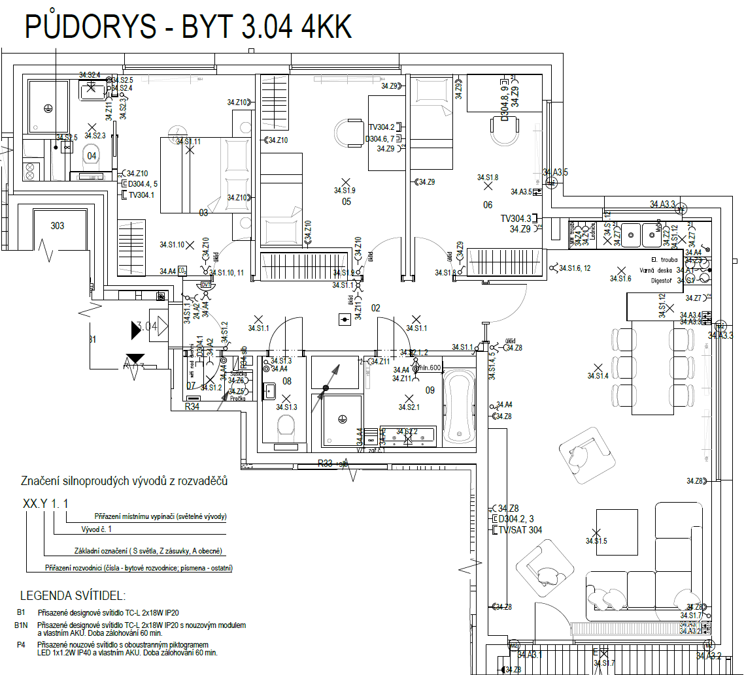
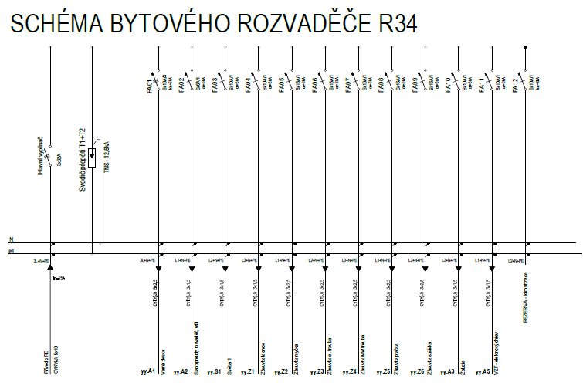
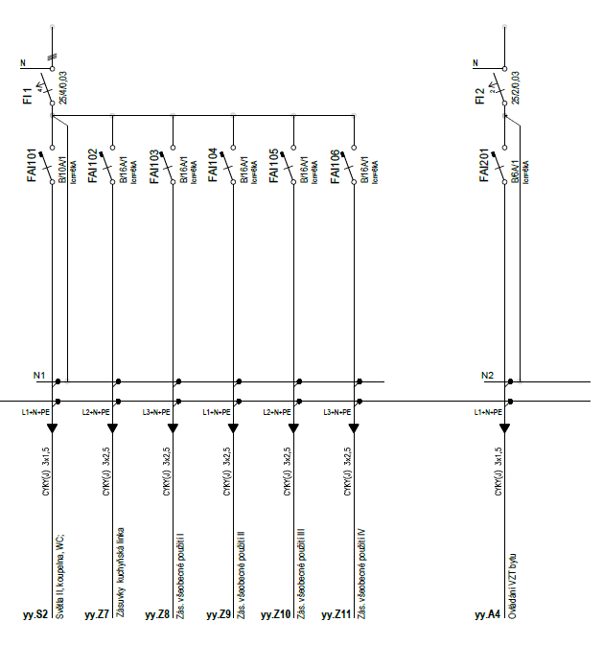
Obrázek 12: Půdorys 3.NP-SIL+SLA, zdroj: vlastní

Slide 13
Závěrečné shrnutí
Cíl práce byl splněn
Vytvoření PD v rozsahu pro DPS
  D.1.1 – Architektonicko – stavební řešení
  D.1.3 – Požárně bezpečnostní řešení
  D.1.4 – Technika prostředí budov
    D.1.4.1 – Kanalizace a vodovod
    D.1.4.2 – Ústřední topení
    D.1.4.3 – Vzduchotechnika
    D.1.4.4 – Silnoproud a slaboproud

Slide 14
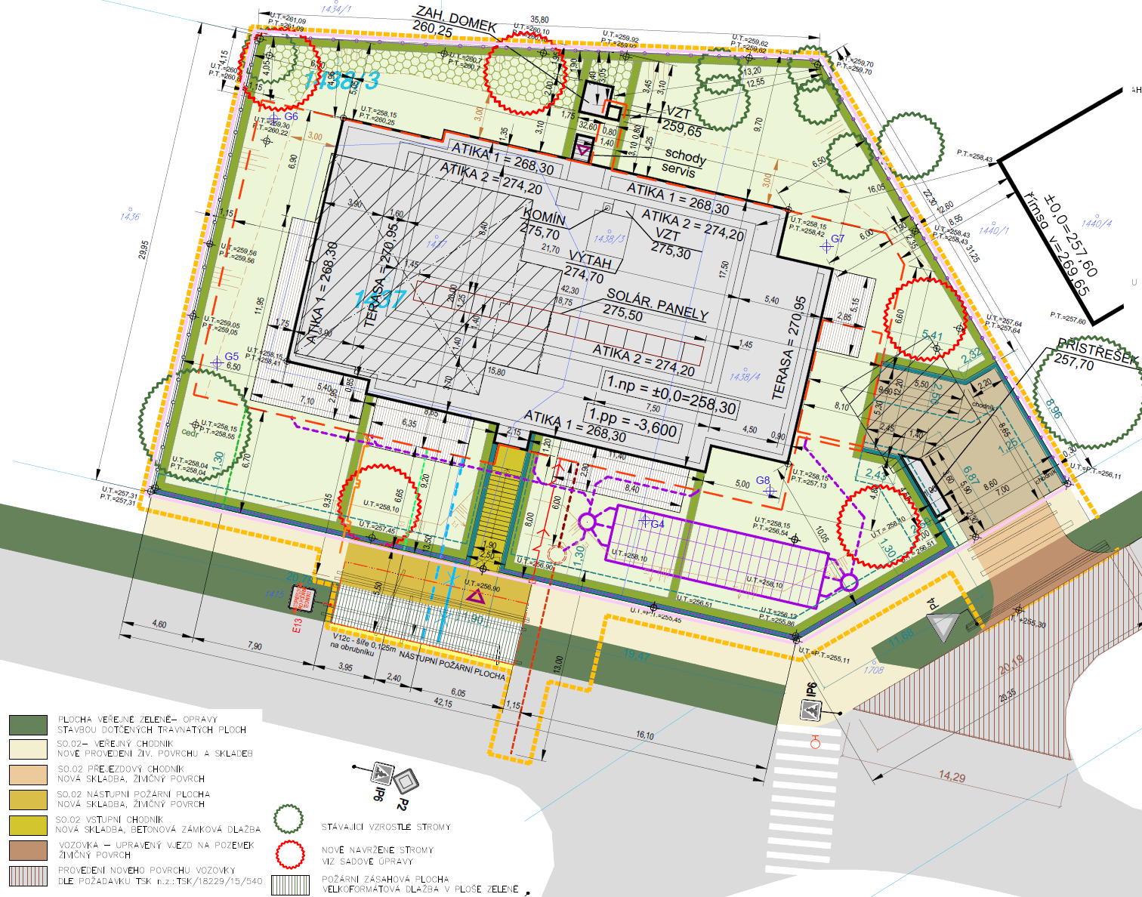
Doplňující dotazy vedoucího DP
Bude pro zařízení staveniště vybudováno dočasné připojení na kanalizaci, vodu a el. energii ? Z výkresu zařízení staveniště to není zřejmé.
Obrázek 13: Koordinační situace, zdroj: vlastní

Slide 15
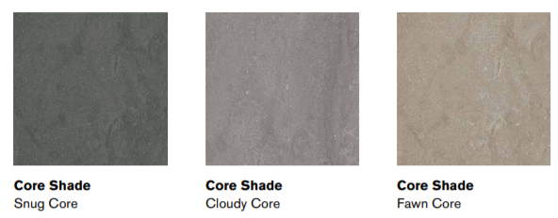
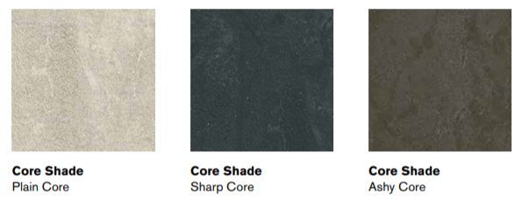
Doplňující dotazy vedoucího DP
Počítá se s nějakou úpravou stěn za kuchyňskou linkou v prostoru kuchyňského koutu, případně i s jinou nášlapnou vrstvou než plovoucí podlahou, která je uvedena pro prostor obývacího pokoje, kde je kuchyňský kout umístěn ?
technická místnost, wc, koupelna – dlažba keramická CORE SHADE SL R9 v 6 odstínech od výrobce Graniti Fiandre vč. soklu, 30x30cm
obývací pokoje, ložnice, dětské pokoje - dřevěná podlaha STEIRER Parket Novoloc 3 vrstvá, design trojparketa, lehce kartáčovaný povrch s matným lakem vzor dub country, v barvě přírodní, bělený, ztmavený, vč. obvodových lišt
Obrázek 14: Dlažba, zdroj: interní materiály D&C

Slide 16
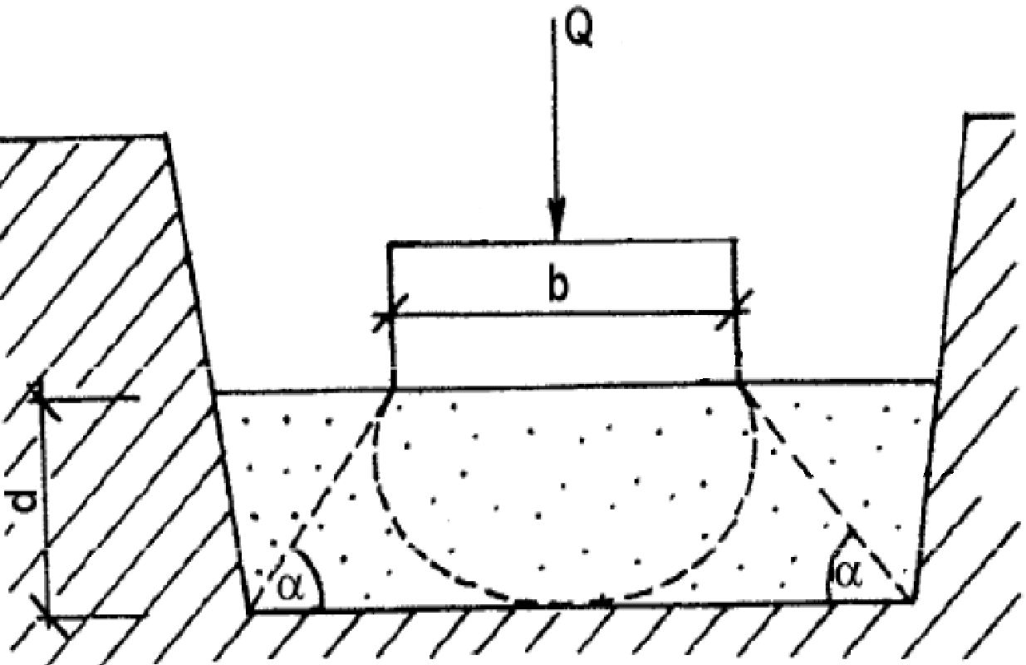
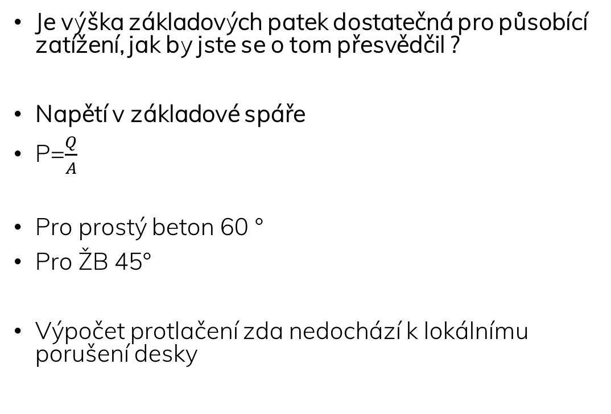
Doplňující dotazy vedoucího DP
Je výška základových patek dostatečná pro působící zatížení, jak by jste se o tom přesvědčil ?
Napětí v základové spáře
P=$\frac{Q}{A}$
Pro prostý beton 60 °
Pro ŽB 45°
Výpočet protlačení zda nedochází k lokálnímu porušení desky
Obrázek 15: Napětí v základové spáře, zdroj: ČSN, upraveno

Slide 17
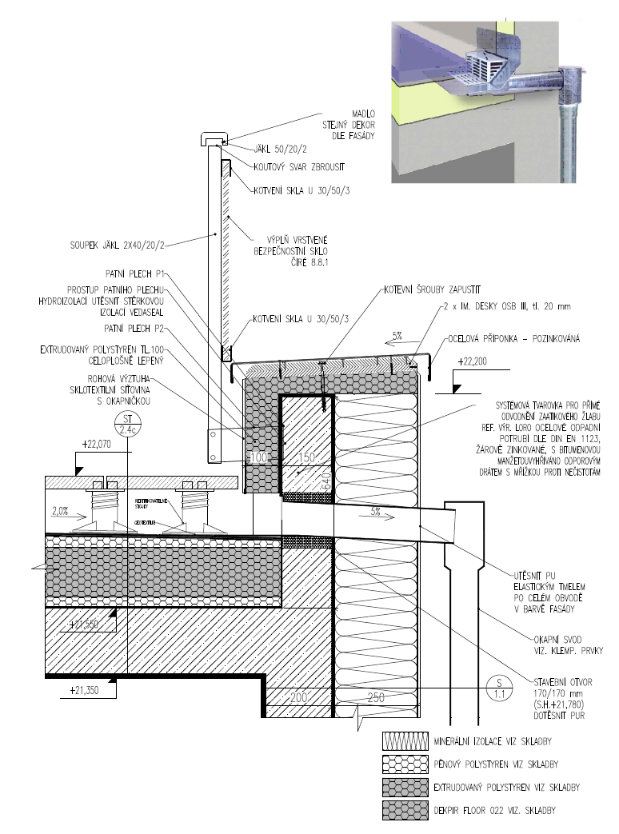
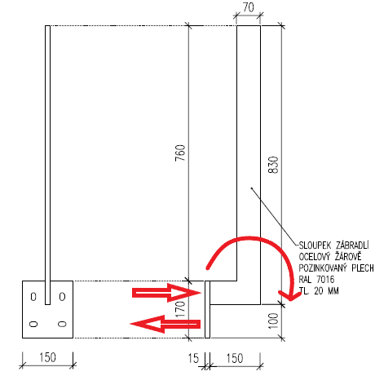
Doplňující dotazy vedoucího DP
Zábradlí, okap, terasa : Zobrazuje ukotvení zábradlí do atiky přes čelní plech, není uveden způsob kotvení do betonu. Čím by jste toto zábradlí ukotvil a jak by jste toto kotvení posoudil ?
Kotvení na chemické kotvy 4x HILTY D 12, délka 110 mm
Posudek dle příslušné ČSN 1993-1 navrhování Ocelových konstrukcí
Na moment a na vytržení
Obrázek 16+17: Detail zábradlí + okap, zdroj: vlastní

Slide 18
Doplňující dotazy oponenta DP
Jaký by jste zvolil limitní průhyb pro ocelové sloupky zábradlí, na které jsou kotveny skleněné výplně?
Dle dodavatele skleněných výplní
Hodnota je výška/300
Posudek dle příslušné ČSN 1993-1 navrhování Ocelových konstrukcí

Slide 19
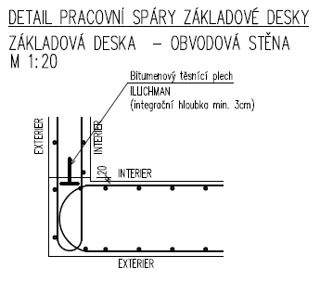
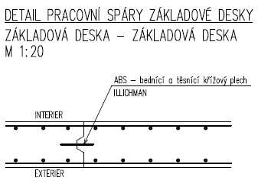
Doplňující dotazy oponenta DP
Jak by jste navrhl pracovní spáru v bílé vaně?
Vodotěsné napojení spáry
Beton B30/37
Obrázek 18+19: Detail pracovní spáry, zdroj: vlastní

Slide 20
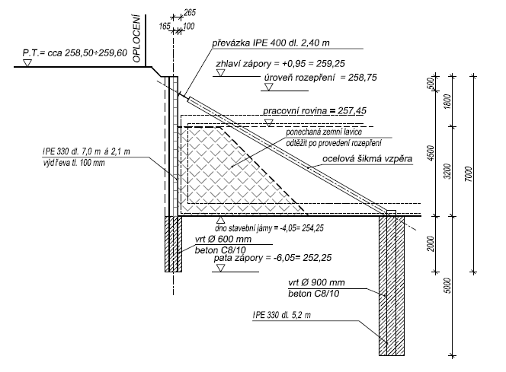
Doplňující dotazy oponenta DP
V TZ píšete, že záporové pažení bude kotvené. Jaké kotvení by jste navrhl?
Záporové pažení rozepřené pomocí šikmých ocelových vzpěr do dna stavební jámy
Obrázek 20: Detail záporového pažení, zdroj: vlastní

Slide 21
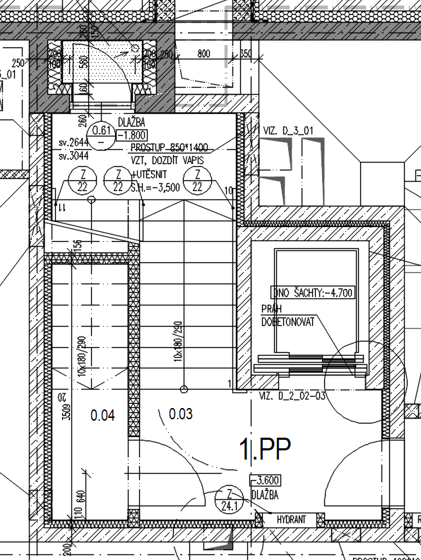
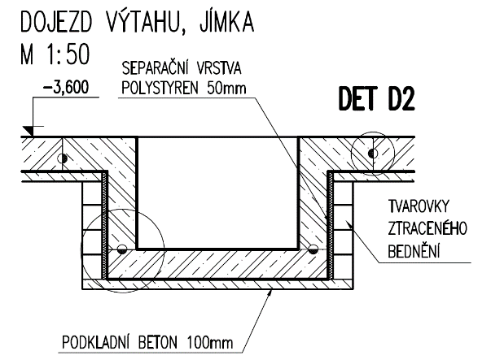
Doplňující dotazy oponenta DP
V TZ píšete v části 1.4.2 (Založení objektů a spodní stavba), že je výtahová šachta oddilatována. Jak je dilatace myšlena?
Vnitřní povrchová úprava
Monolitická železobetonová stěna 200 mm
Separační PE folie
Minerální kročejová izolace 80 mm
Železobetonová stěna výtahové šachty 200 mm
Vnitřní povrchová úprava ze strany šachty
Obrázek 21+22: Řešení dilatace výtahové šachty, zdroj: vlastní

Slide 22
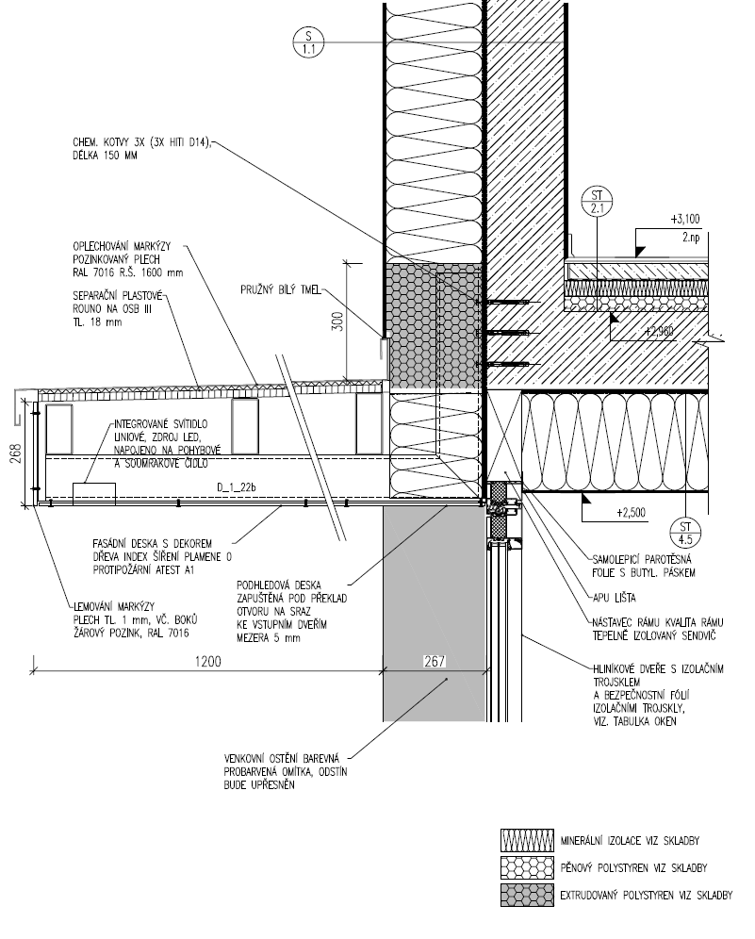
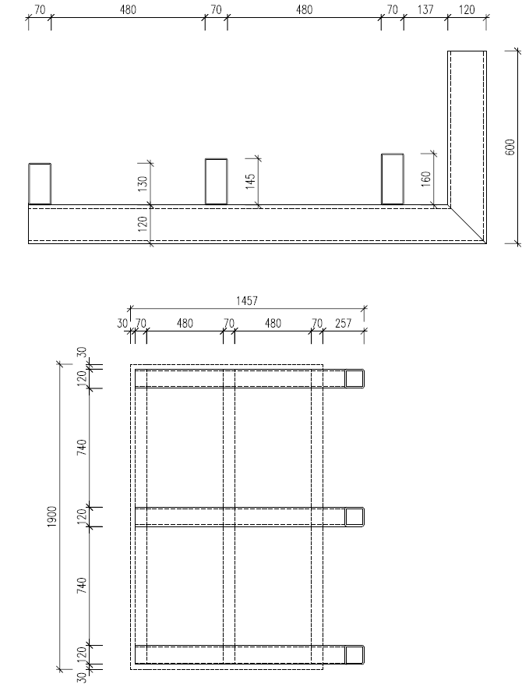
Doplňující dotazy oponenta DP
Jak je řešena konstrukce markýzy nad hlavním vstupem? Jak by vypadlo kotvení markýzy do objektu?
Kotvení na chemické kotvy 3x HILTY D 14, délka 150 mm
Posudek dle příslušné ČSN 1993-1 navrhování Ocelových konstrukcí
Obrázek 23+24: Detail napojení markýzy, zdroj: vlastní

Slide 23
Doplňující dotazy oponenta DP
Na jižní straně je plot částečně z pohledového betonu. Jaká je maximální přípustná šířka trhliny u pohledového betonu?
Třída pohledového betonu PB0 - PB3 (PBS)
Není přípustný shluk zrn ani otisk bednění (PB3 NTK)
Žádný obecně platný normový předpis nemůže z estetického hlediska definovat přípustnou šířku trhliny
ČSN EN 1992 Betonové konstrukce- pro běžné XC 2 konstrukce 0,3 mm
Vyhláška ČBS 03

Slide 24
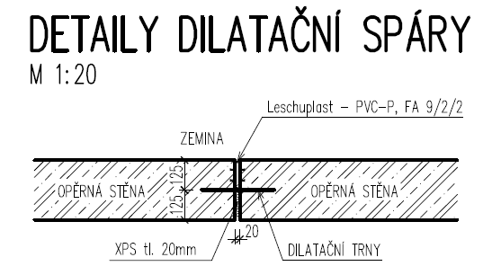
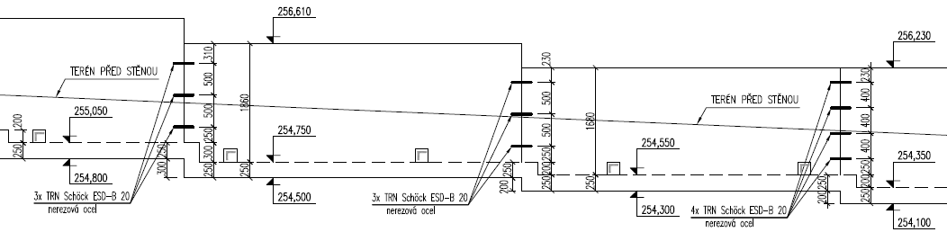
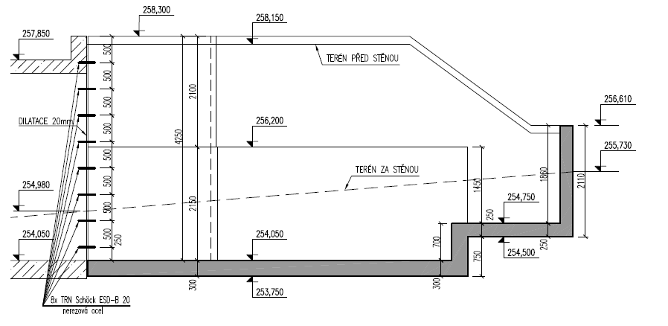
Doplňující dotazy oponenta DP
Ve výkresech se nacházejí venkovní opěrné stěny. Jaký by jste uvažoval maximální dilatační celek stěny, tj. po jakých úsecích by jste stěnu rozdělil? Co je to řízená spára?
Maximální délka úseku 10 m
Spára s řízenou prasklinou, která je ihned utěsněna
Obrázek 25+26+27: Řešení pohledové stěny, zdroj: vlastní

Slide 25
Děkuji za pozornost.

